Slide 1

Notes:
Chào hội đồng. Nhóm 5 trình bày hệ thống chấm điểm rủi ro vỡ nợ thẻ tín dụng, trọng tâm không phải model tốt nhất mà là hệ thống vận hành được: có kiểm thử, giám sát, tự retrain an toàn và triển khai lặp lại được. (~30 giây)

Slide 2
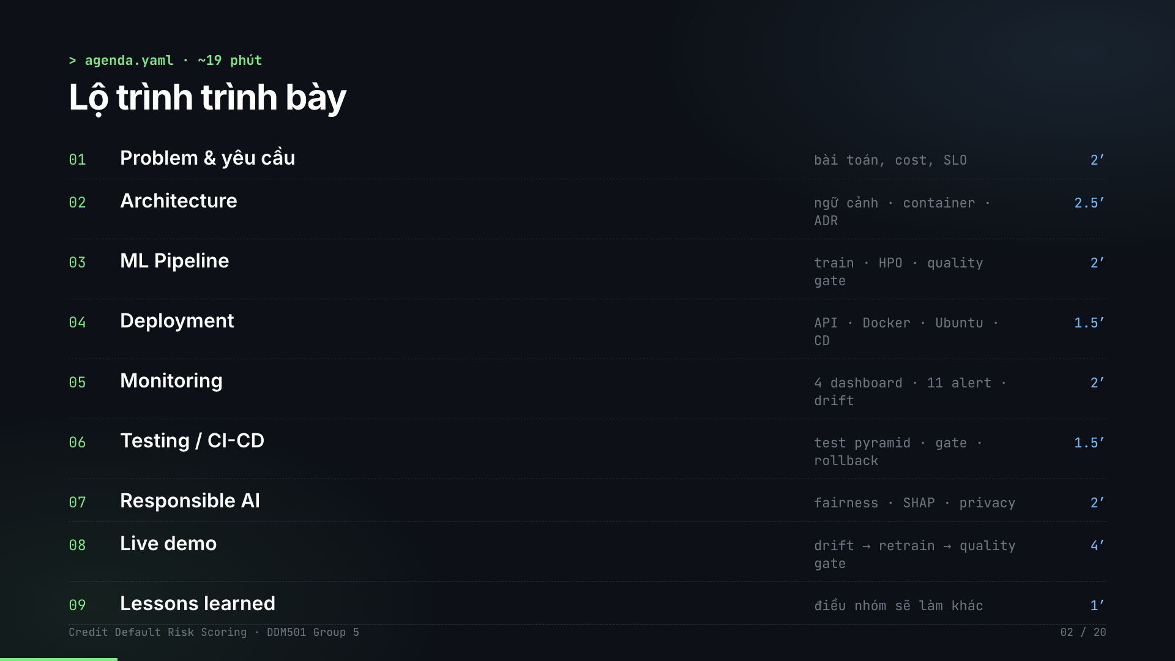
Notes:
Thứ tự bám đúng rubric. Demo trực tiếp khoảng 4 phút ở gần cuối; nếu demo gặp sự cố có ảnh/log dự phòng.

Slide 3
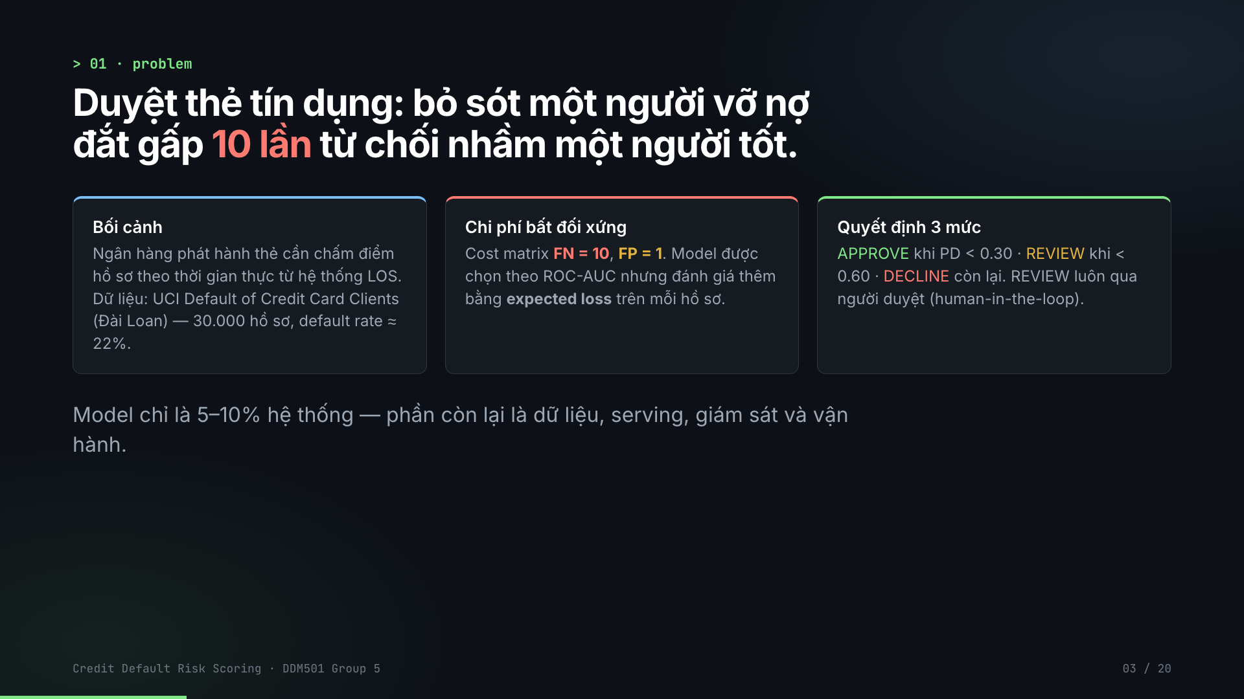
Notes:
Nhấn mạnh cost matrix: vì FN đắt gấp 10, ta không tối ưu accuracy. Vùng REVIEW là thiết kế có chủ đích để con người xử lý ca không chắc chắn — liên quan phần Responsible AI.

Slide 4
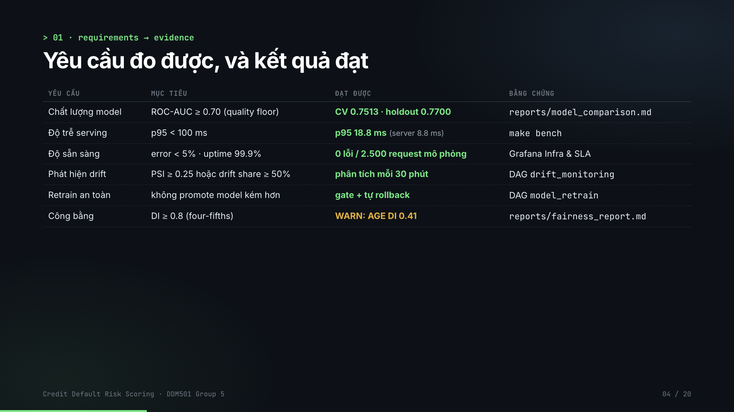
Notes:
Mọi con số trên slide đều sinh tự động từ report trong repo, không nhập tay. Nói thẳng dòng fairness đang WARN — phần RAI sẽ giải thích nguyên nhân và mitigation.

Slide 5
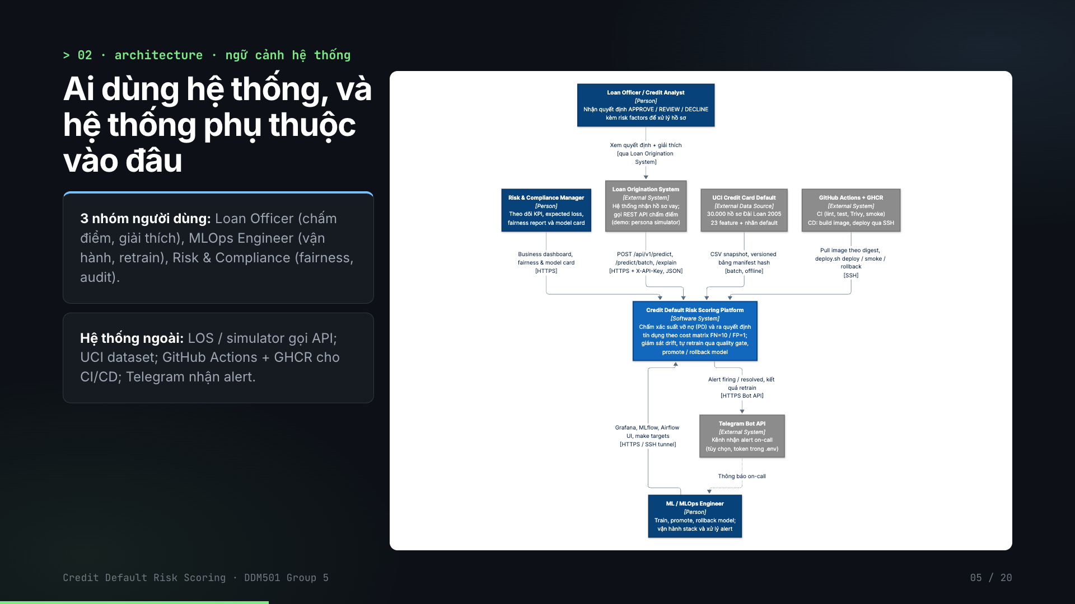
Notes:
Ở sơ đồ ngữ cảnh, hệ thống là một hộp đen. Điểm quan trọng: Risk & Compliance là người dùng hạng nhất, không phải phần phụ — họ đọc fairness report và model card.

Slide 6
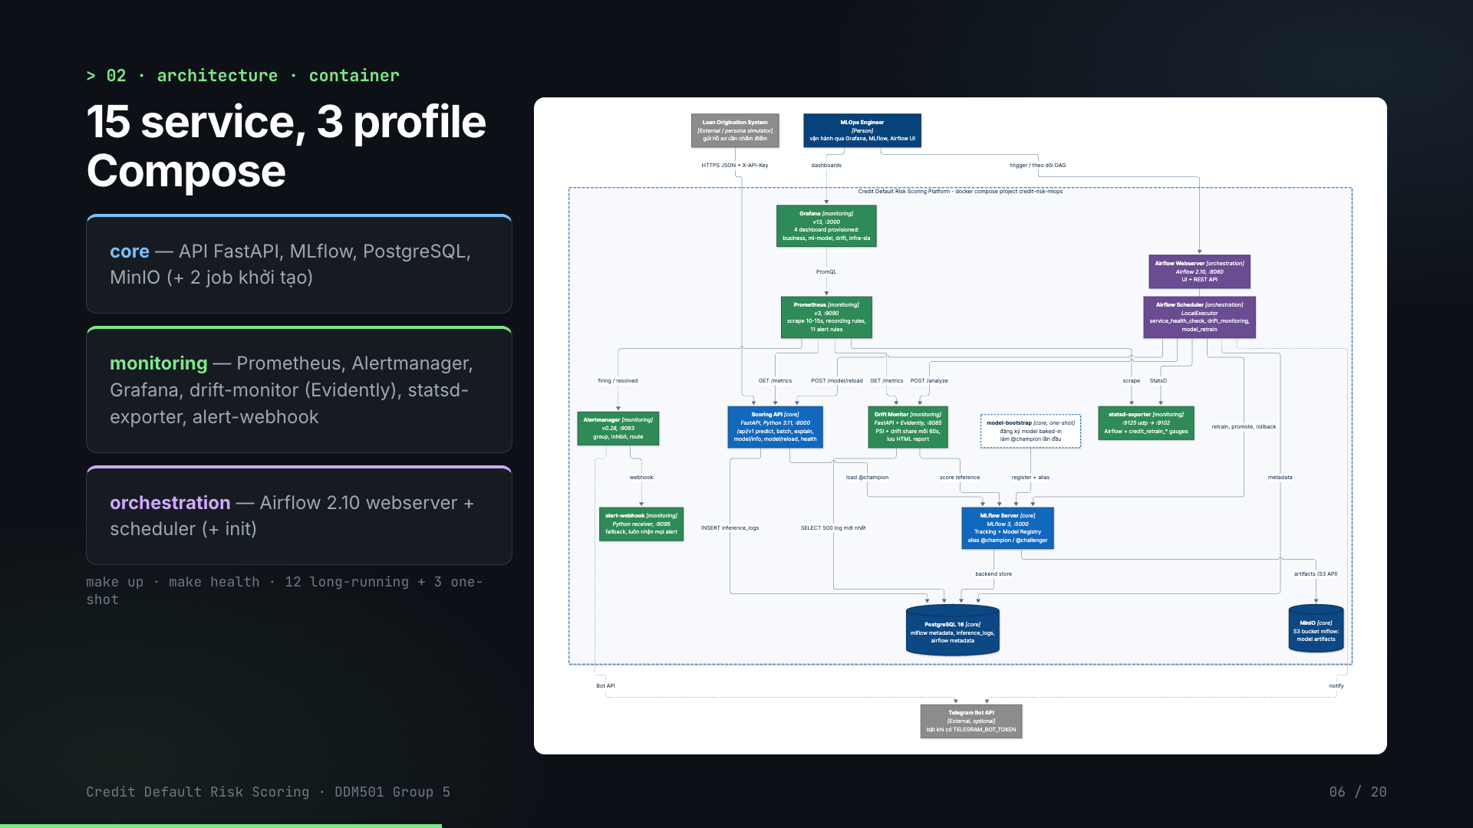
Notes:
Tách profile để máy yếu vẫn chạy được core. Model artifact nằm ở MinIO qua MLflow registry; API load alias @champion. Sơ đồ component cho API và ML pipeline có trong docs/assets/diagrams.

Slide 7
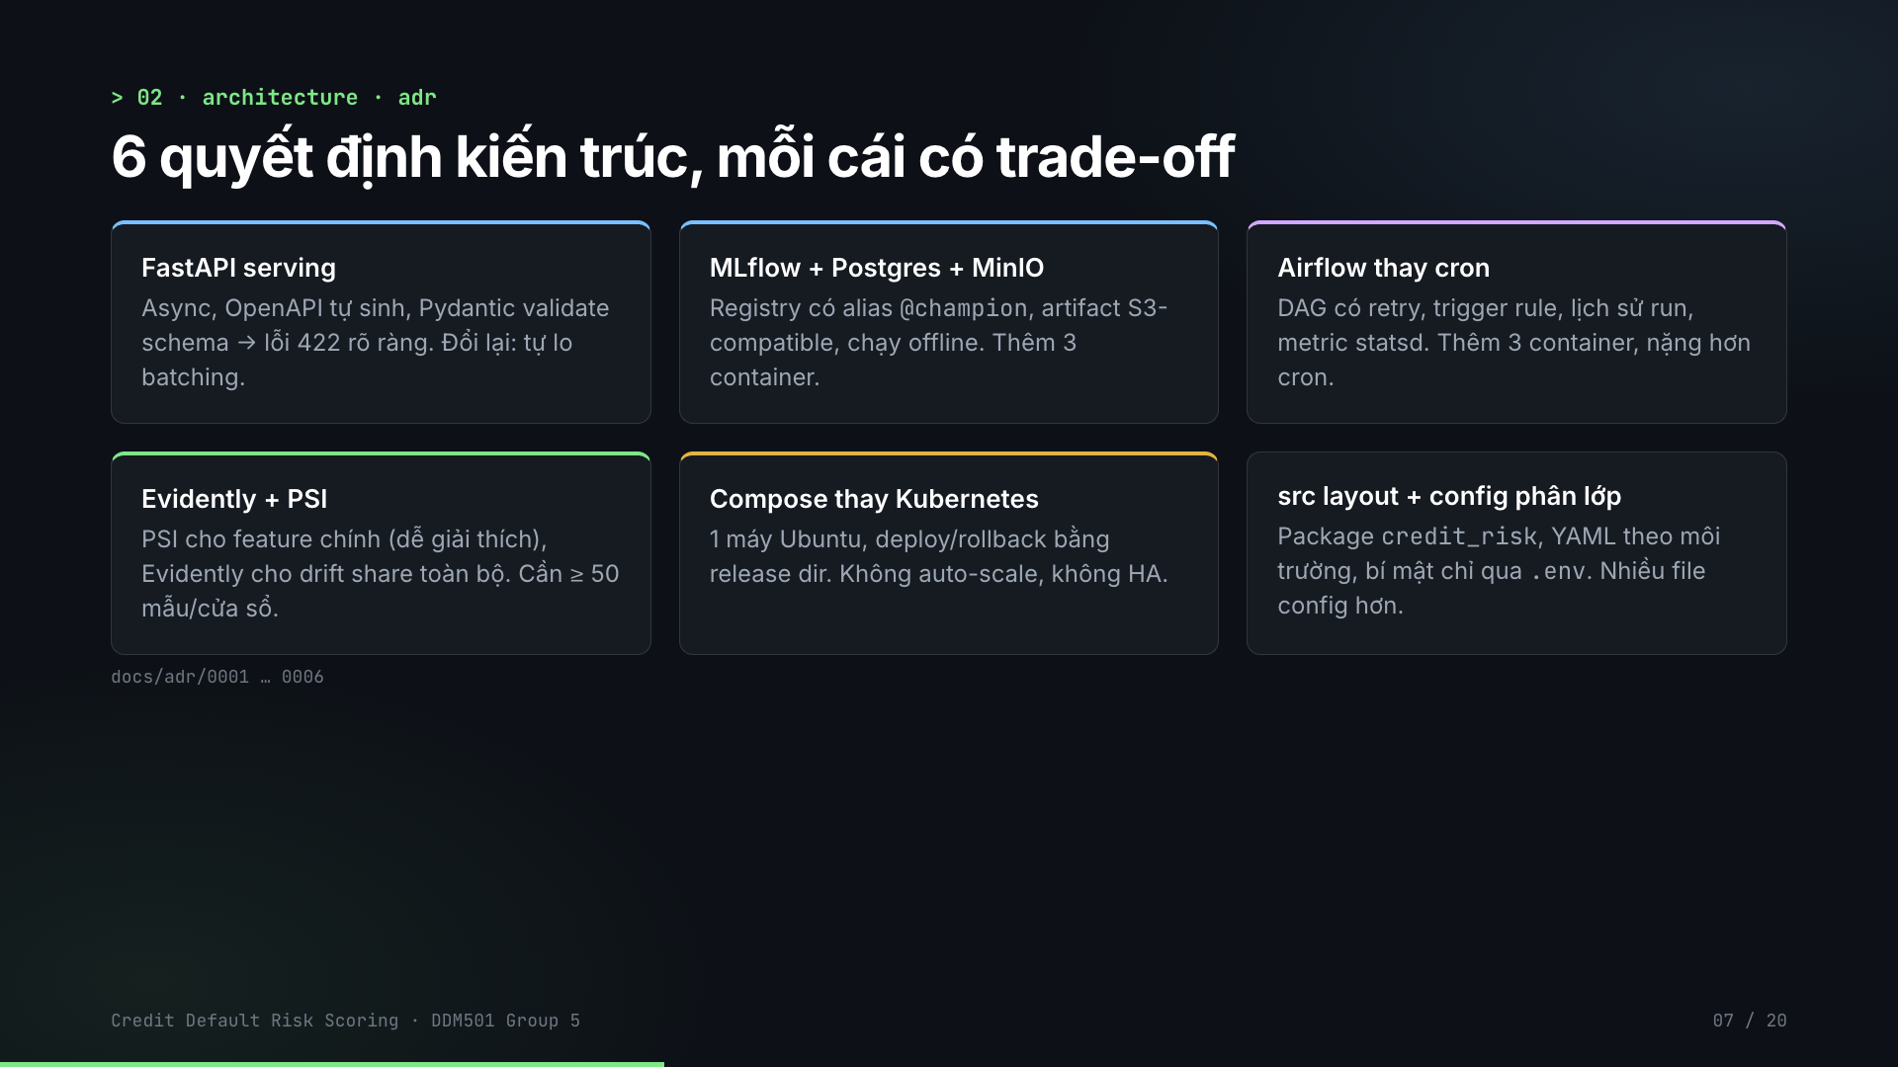
Notes:
Nhấn quyết định Compose thay K8s: phù hợp quy mô đồ án và 1 VM, chấp nhận không HA. Nếu hỏi về scale: API stateless nên có thể nhân bản sau Nginx.

Slide 8
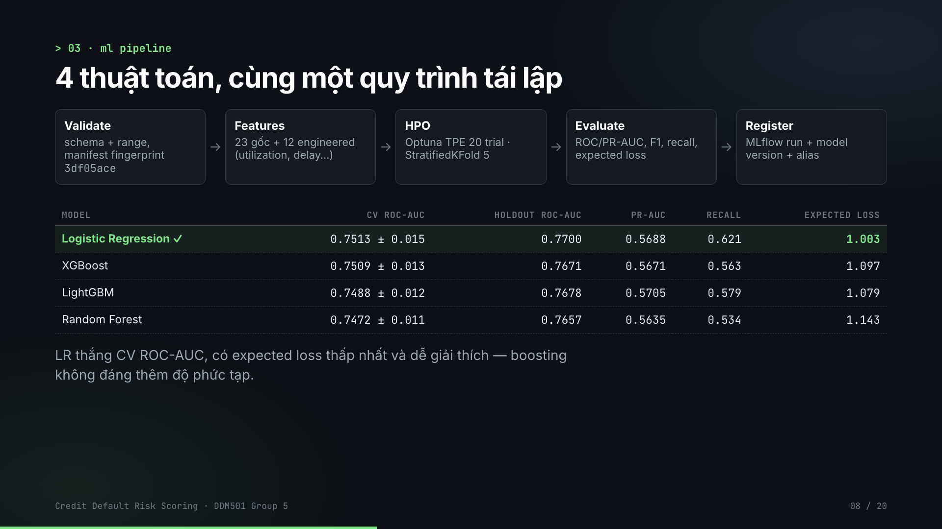
Notes:
Chênh lệch ROC-AUC giữa 4 model nằm trong 1 độ lệch chuẩn, nên tiêu chí phụ (expected loss, khả năng giải thích, latency) quyết định. Train chỉ trên khách ≥ 30 tuổi theo thiết kế drift — điều này quay lại ở phần fairness.

Slide 9
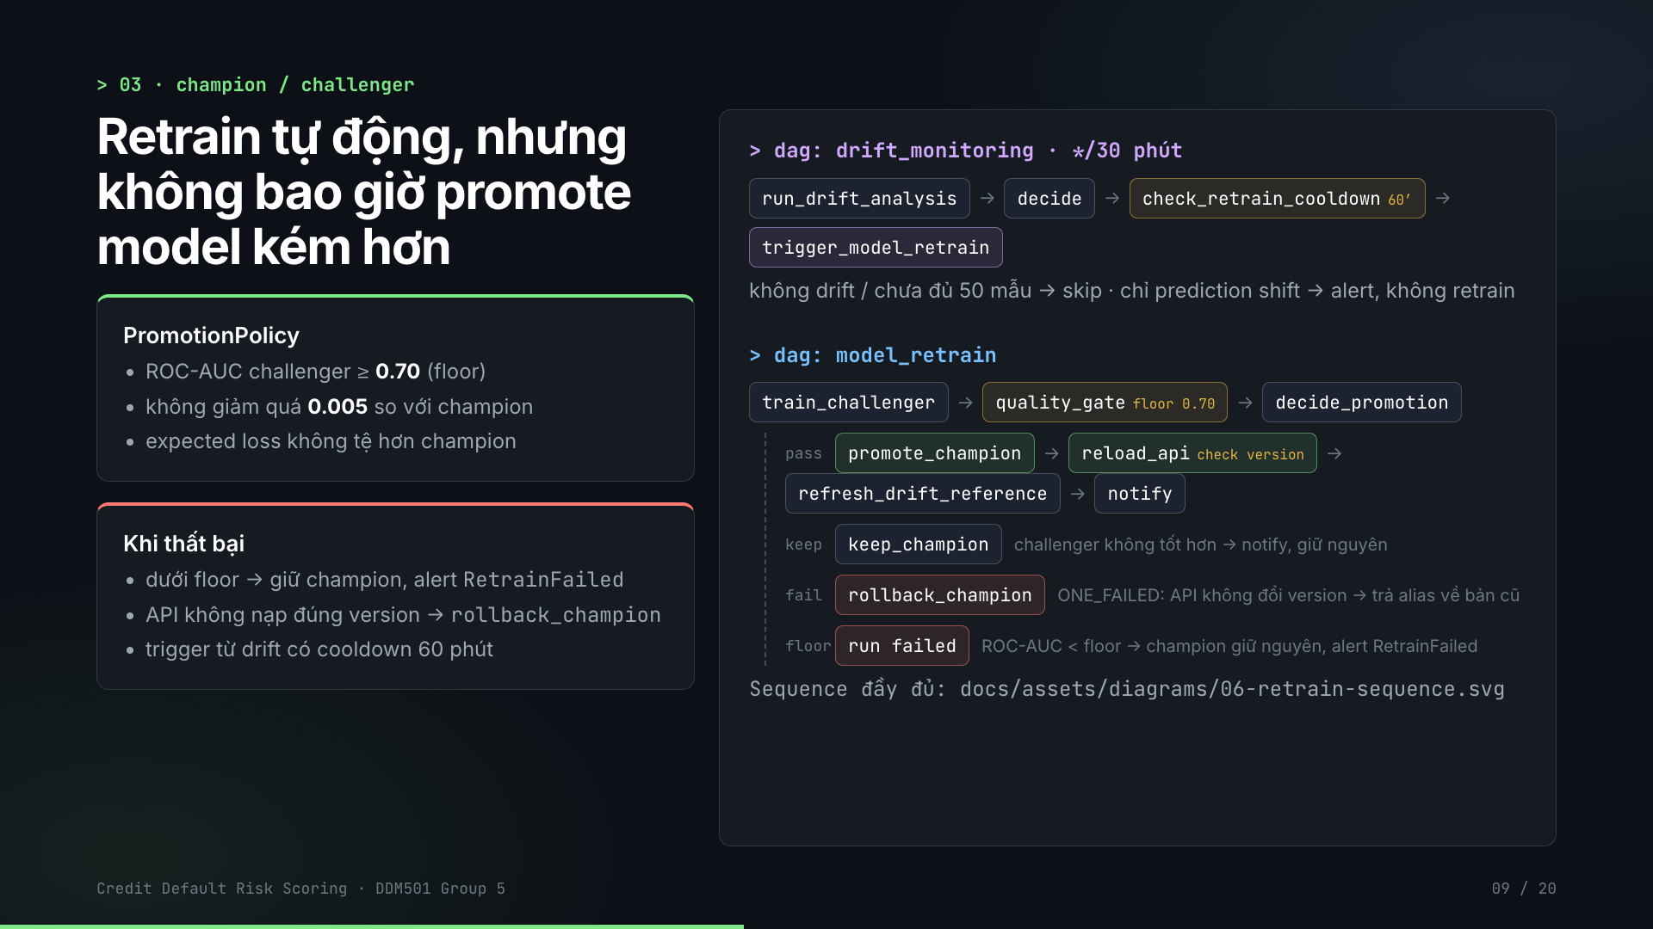
Notes:
drift_monitoring chạy mỗi 30 phút; chỉ khi dataset drift (không phải chỉ prediction shift) và qua cooldown mới trigger model_retrain. Trong model_retrain: floor 0.70 chặn cứng; so sánh với champion quyết định promote hay keep; reload_api kiểm tra API thật sự phục vụ version mới, nếu không thì rollback_champion trả alias về bản cũ. Demo chạy nhánh pass bằng make retrain-dag và nhánh floor bằng make retrain-fail.

Slide 10
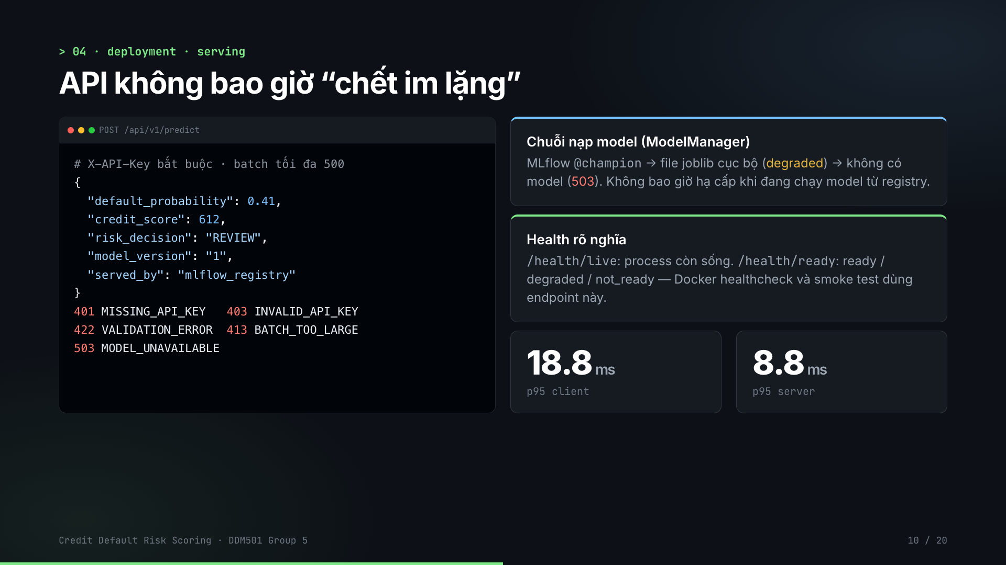
Notes:
Fallback là tính năng đo được: khi chạy file cục bộ, metric credit_model_degraded = 1 và alert ModelServedFromFallback bật. Latency đo bằng make bench, ngân sách 100 ms.

Slide 11
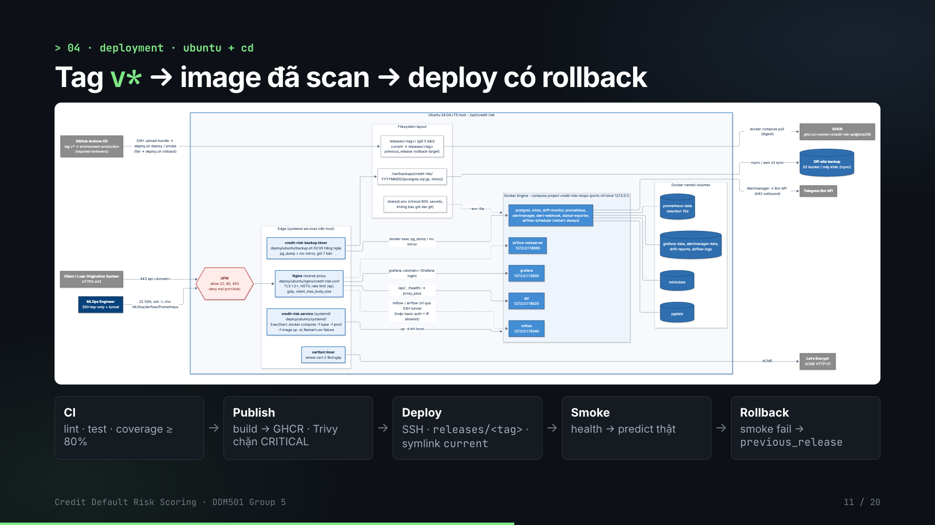
Notes:
Mọi cổng container bind 127.0.0.1, chỉ Nginx + TLS mở ra ngoài. Bí mật nằm ở shared/.env trên host, không vào image. Cấu hình Nginx, unit systemd và script backup trong deploy/ubuntu bám đúng sơ đồ này.

Slide 12
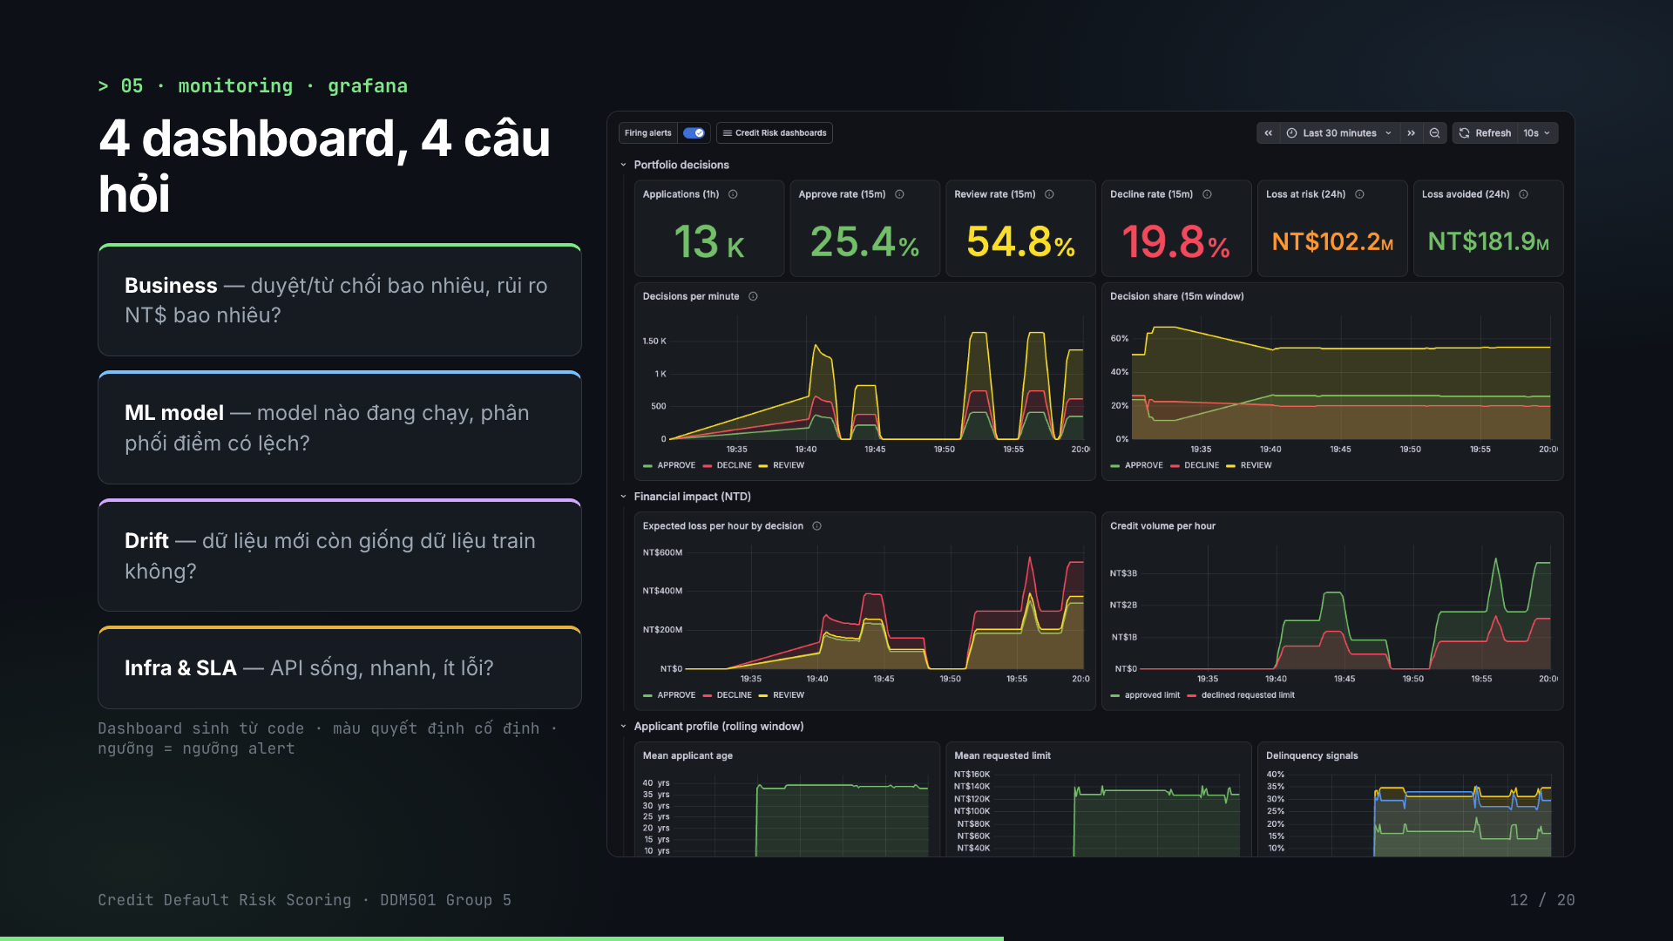
Notes:
Dashboard sinh bằng scripts/build_grafana_dashboards.py nên không lệch giữa các môi trường. Quy ước: xanh/vàng/đỏ cho APPROVE/REVIEW/DECLINE giống nhau mọi nơi; nền xanh/cam/đỏ chỉ dùng cho SLO.

Slide 13
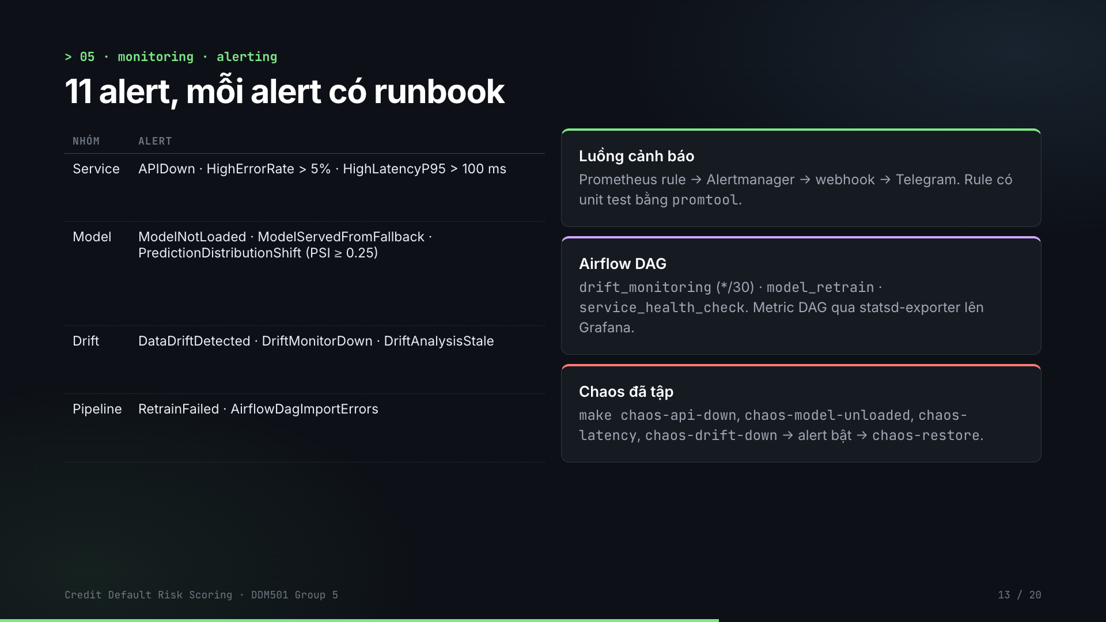
Notes:
Mỗi alert có summary, description, runbook_url và link dashboard. Chaos target giúp chứng minh alert thực sự bật chứ không chỉ viết cho có.

Slide 14
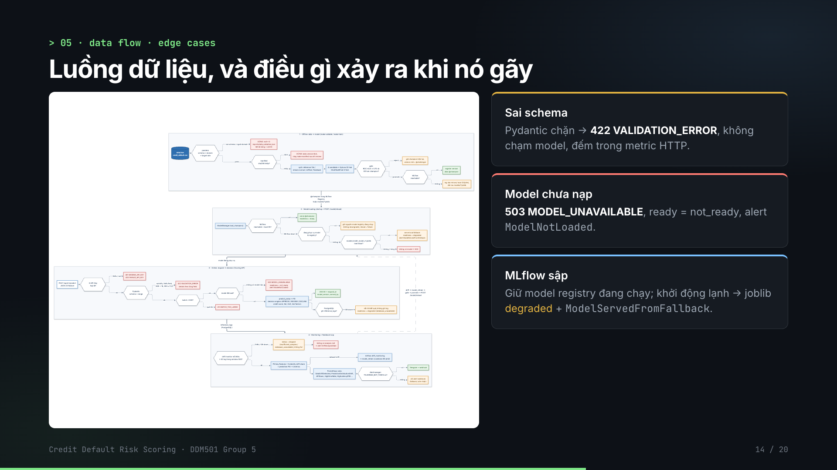
Notes:
Bốn làn: offline train, nạp model, online inference, vòng giám sát. Mỗi edge case đều có tín hiệu quan sát được trên dashboard — không có lỗi nào chỉ nằm trong log.

Slide 15
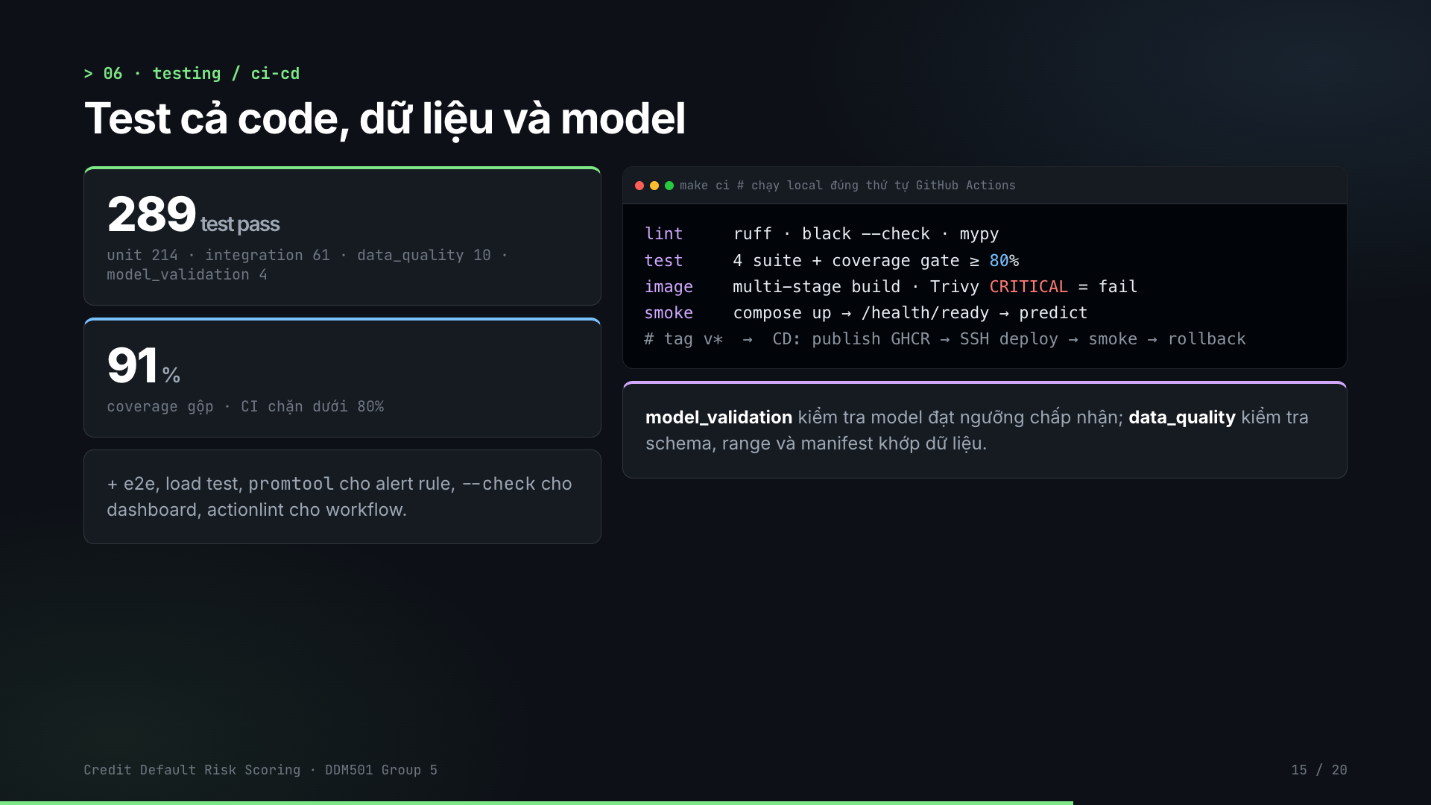
Notes:
Điểm khác của ML so với phần mềm thường: dữ liệu và model cũng là artifact cần test. Action được pin theo commit SHA; image được scan trước khi publish.

Slide 16
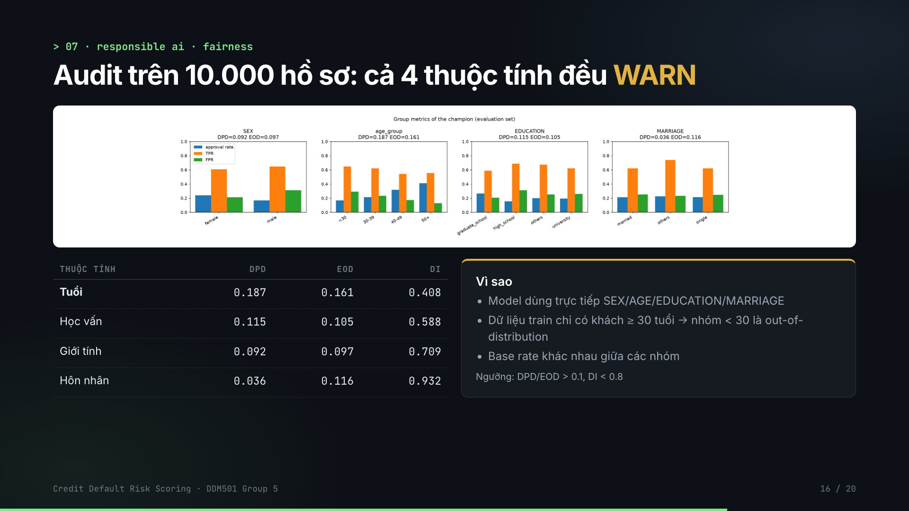
Notes:
Không giấu kết quả xấu. Nhóm dưới 30 tuổi được duyệt 16.8% so với 41.2% ở nhóm 50+, trong khi default rate chỉ chênh 25.8% vs 15.7%.

Slide 17
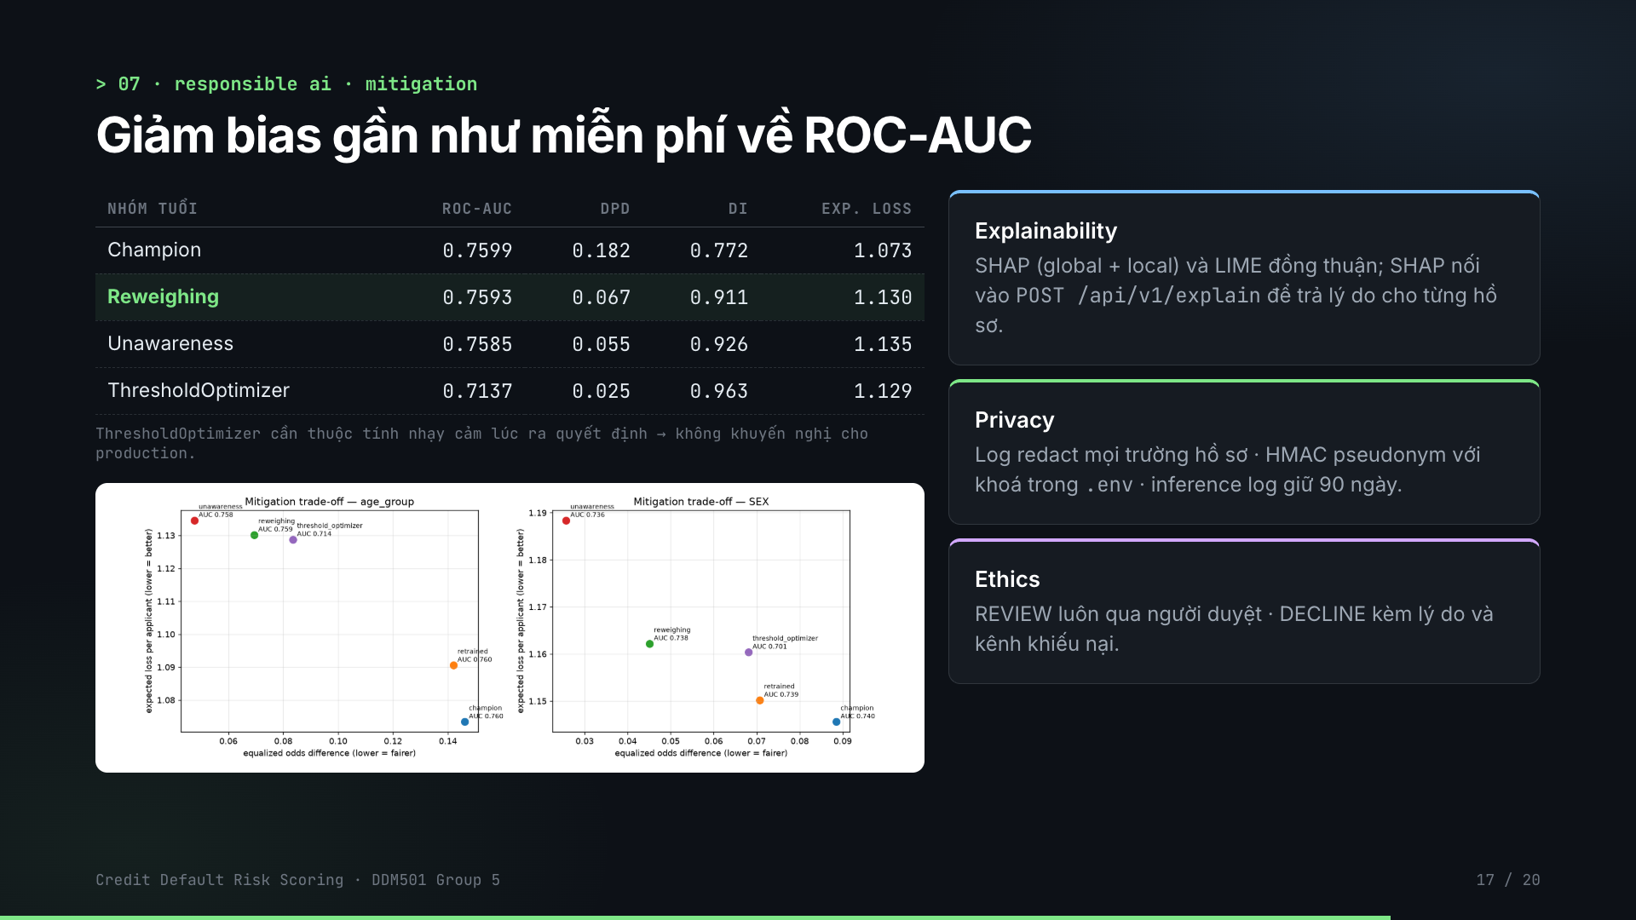
Notes:
Reweighing giảm DPD gần 3 lần, ROC-AUC chỉ mất 0.0006; cái giá là expected loss tăng khoảng 5%. Đây là quyết định nghiệp vụ, nhóm đề xuất chứ không tự áp. Khung pháp lý: Nghị định 13/2023 và Luật Bảo vệ dữ liệu cá nhân.

Slide 18
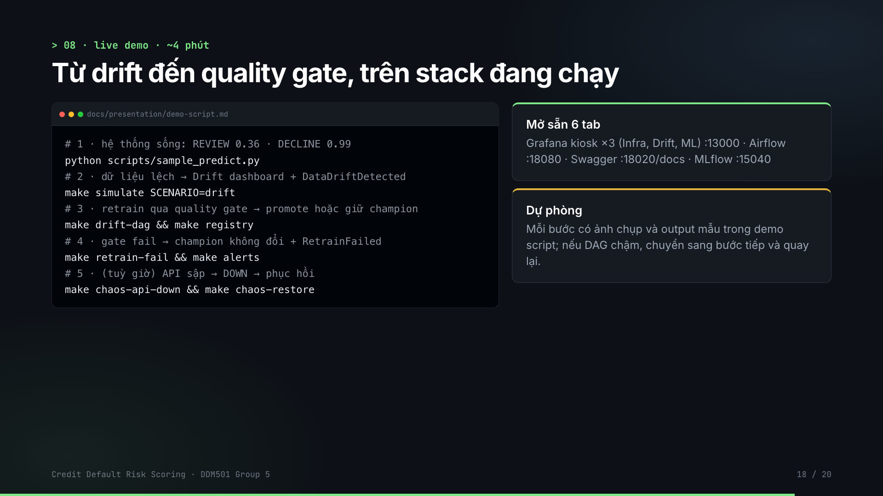
Notes:
Chạy theo demo-script.md: Thịnh dẫn lời, Tùng gõ lệnh, Hoa theo dõi alert và Airflow, Hòa giải thích MLflow và quality gate ở cảnh retrain. Nếu có sự cố quá 30 giây: dùng ảnh dự phòng, không debug trước hội đồng.

Slide 19
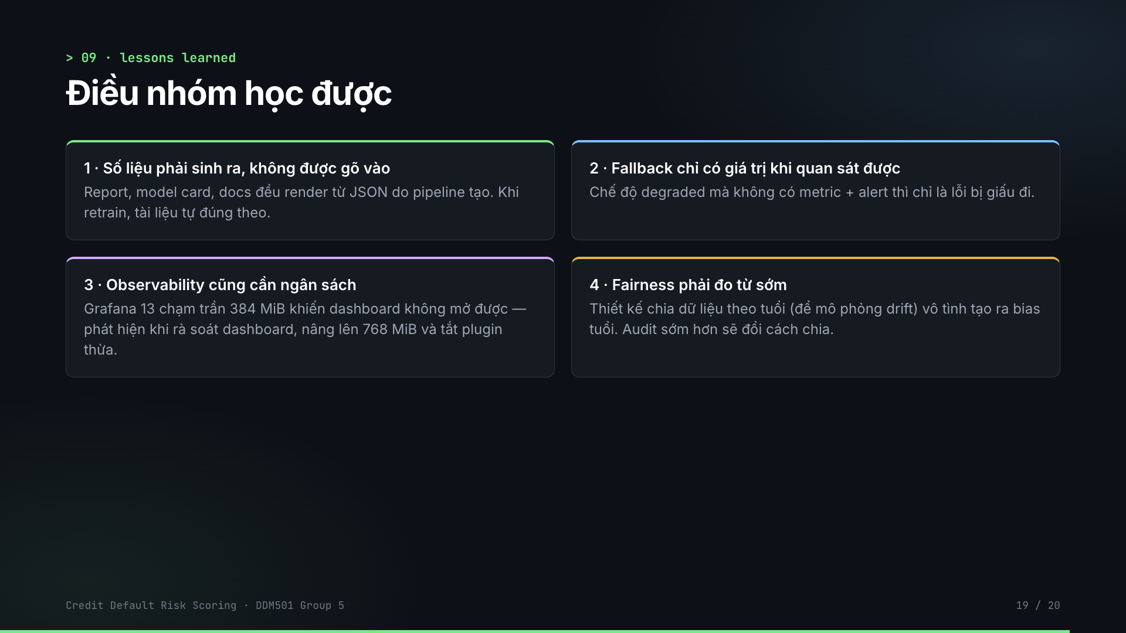
Notes:
Nếu còn thời gian: hướng tiếp theo là shadow deployment cho challenger, lập lịch purge-logs và fairness metric trong Airflow, và HA cho API.

Slide 20
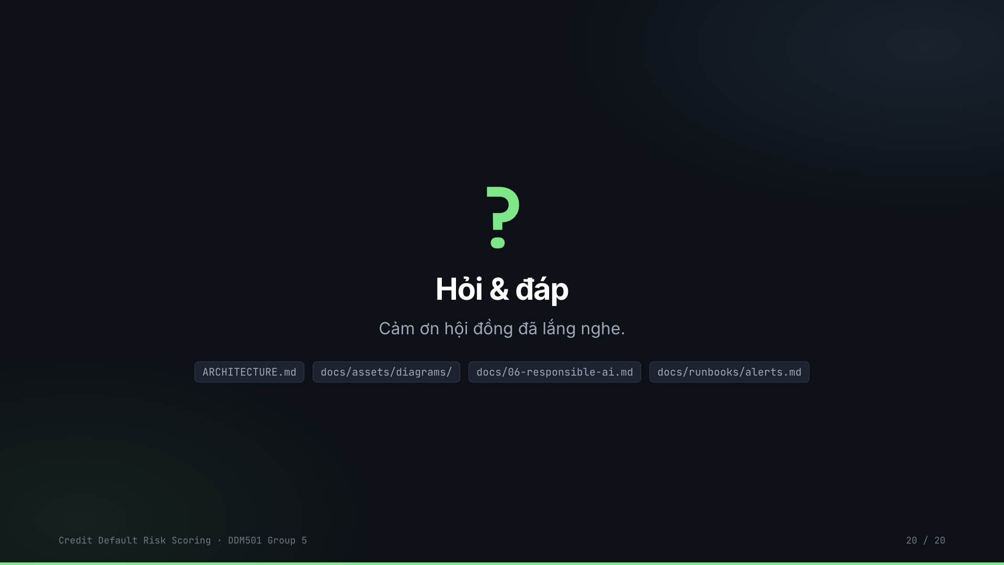
Notes:
Câu hỏi dự kiến: vì sao LR mà không phải XGBoost; vì sao Compose; nếu MLflow mất dữ liệu thì sao (backup Postgres + MinIO); drift threshold chọn thế nào (PSI 0.1/0.25 là chuẩn ngành); làm sao tránh retrain liên tục (cooldown 60 phút + gate).

